Slide 1

HISTOIRE DU JEU VIDEO

Slide 2
JOUEURS
DANIEL
TIPHAINE
NICOLAS
CELINE

Slide 3

Introduction
Évolution extraordinaire de l'industrie du jeu vidéo :
Années 80 : Marché confidentiel
2022 : CA => 220 Milliards de dollars
Position de leader dans le divertissement mondial
Dépassement du cinéma et de la musique réunis
"Comment l'industrie du jeu vidéo a-t-elle évolué et quels facteurs lui ont permis de devenir l'une des catégories de divertissement les plus prisées ?"
Notes:
Tiphaine
Comment l'industrie du jeu vidéo a-t-elle évolué de 1977 à 2016, et quels facteurs lui ont permis de devenir l'une des catégories de divertissement les plus plébiscité ?

Slide 4
Document de travail
Issu de Kaggle
Liste de jeux et ses caractéristiques (console, année de sortie, éditeurs, ventes….)
Jeux PC exclus du dataset
Période : 1977 à 2016
Enrichi notamment avec des données détaillées relatives aux consoles grâce à plusieurs sites spécialisés jeux vidéos
Retravaillé, nettoyé et rendu exploitable via Python
Notes:
Céline
Merci Tiphaine,
Pour ce cas d’étude, nous avons travaillé sur un document issu de Kaggle, qui est une liste de jeux vidéos et ses caractéristiques
Nous avons exclu les jeux PC dont les éléments étaient incomplets et inexploitables
Le dataset s’étend sur la période 1977 à 2016
Le dataset a été enrichi avec des données détaillées sur les consoles de jeux, grâce à des sites spécialisés jeux vidéos
Nous avons retravaillé, nettoyé et rendu exploitable le fichier via Python
Lien du fichier Kaggle : https://www.kaggle.com/datasets/xtyscut/video-games-sales-as-at-22-dec-2016csv/data
Sources : https://www.mobygames.com/game/from:1977/platform:atari-2600/until:2016/sort:moby_score/page:1/
https://fr.wikipedia.org/wiki/Liste_de_consoles_de_jeux_vid%C3%A9o
On a rajouté des colonnes sur la base de filtres conditionnels

Slide 5
Sommaire
01
02
03
04
Vue d'ensemble des ventes et des revenus
Analyse des consoles
Analyse des jeux et des éditeurs
Avis Presse & Joueurs
Notes:
Céline
Pour répondre à notre problématique, nous avons divisé notre analyse en 4 parties :
Tout d’abord une vue d'ensemble des ventes de jeux et des revenus générés,
Ensuite un focus sur les consoles,
Puis une étude détaillée des jeux et des éditeurs de jeux,
Et enfin une analyse basée sur les avis presse et joueurs
Et maintenant je repasse la parole à Tiphaine pour la 1ère partie :

Slide 6
01
Vue d'ensemble des ventes et des revenus
Notes:
Tiphaine

Slide 7
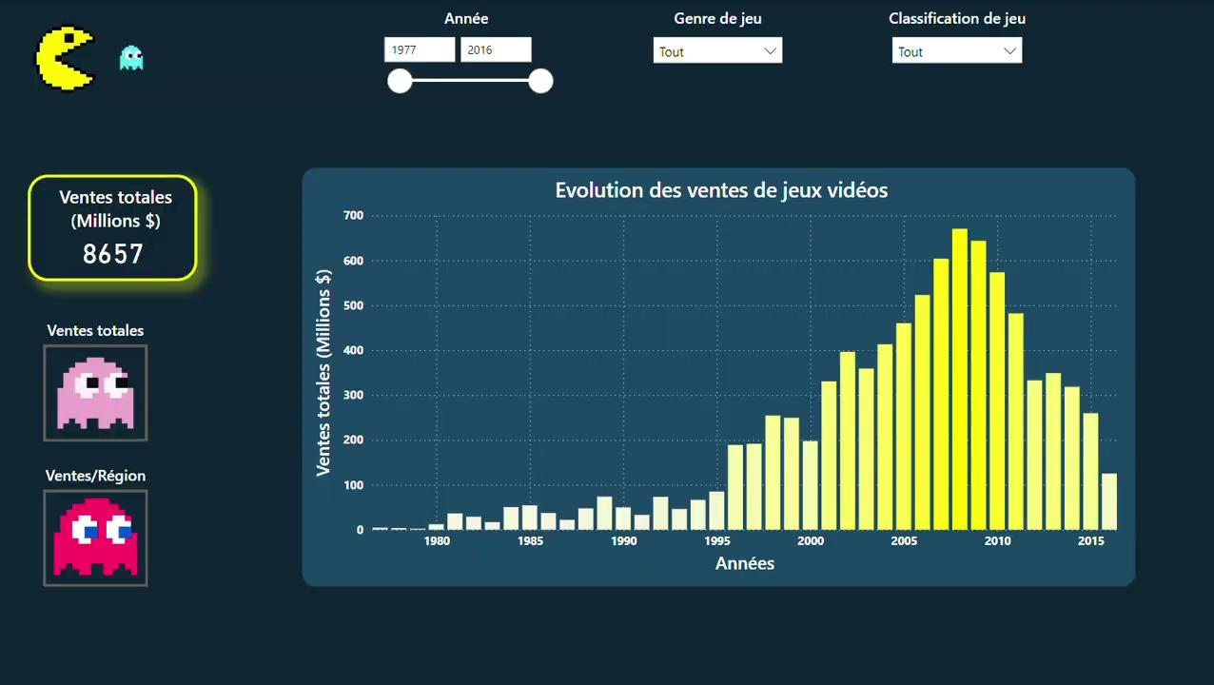
Evolution du marché

Slide 8
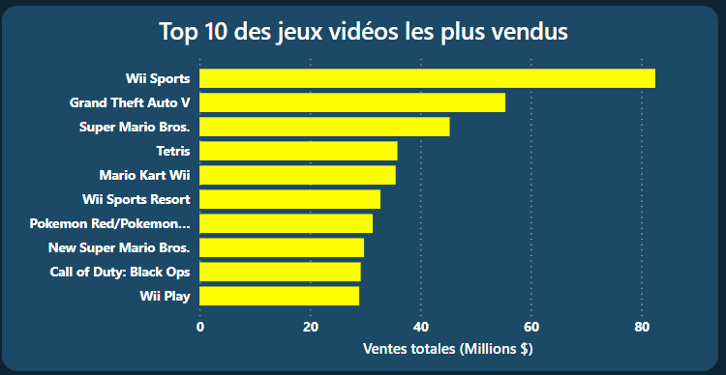



Les Best-Sellers du Jeu Vidéo

Slide 9
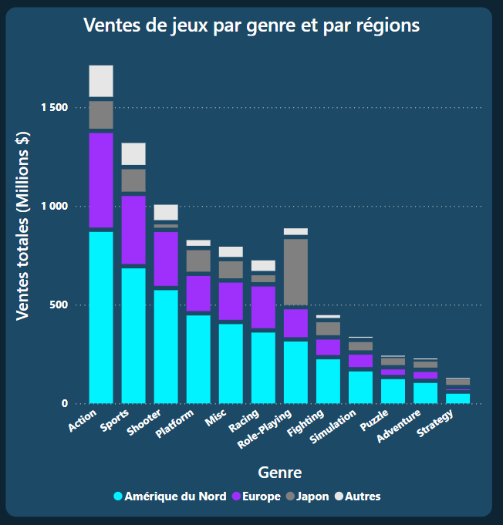
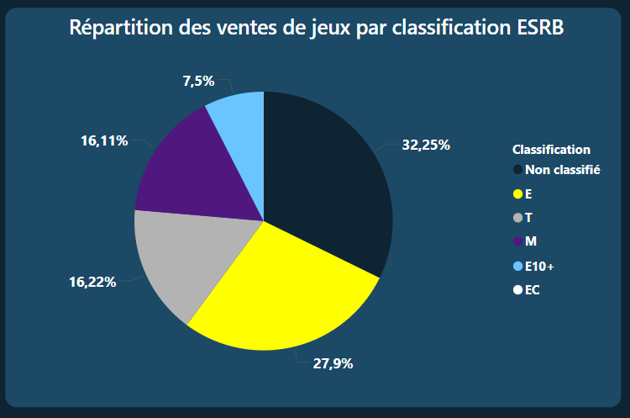
Genres et Classifications
Notes:
Tiphaine

Slide 10
02
Analyse des consoles
Notes:
Céline
Merci Tiphaine,
Dans cette partie, nous allons donc analyser les tendances du marché des consoles de jeux vidéos

Slide 11
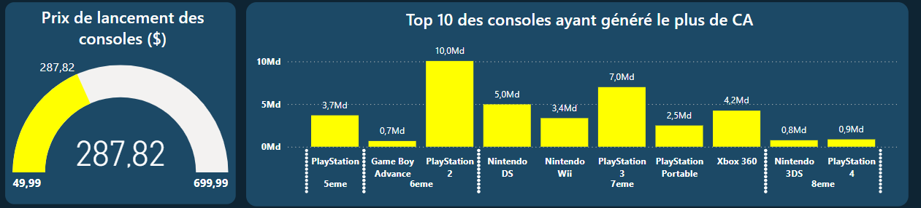


Consoles de jeux
30 CONSOLES
7 GENERATIONS
3 TYPES
Entre 1977 et 2016
Segment des consoles de 7ème génération fortement présent :
Début de commercialisation fin 2004
Représentent 50% du top 10 des consoles ayant généré le + de CA
Prix moyen des consoles de 7ème génération : 310 $
Marché largement dominé par PlayStation et Nintendo
Notes:
Céline
Entre 1977 et 2016, 30 consoles ont été commercialisées, dont certaines uniquement au Japon
On compte au total 9 générations de consoles ⇒ toutefois notre étude exclut les consoles de 1ère génération antérieures à 1977 ainsi que les consoles de 9ème génération postérieures à 2016
Et nous avons étudié 3 types de consoles : De salon / portable / hybride
Le prix de lancement des consoles variait entre 50 et 700 $, avec un prix moyen toute génération confondue de 287 $
Parmi les consoles qui ont généré le + de CA:
on retrouve la PS 2 en 1ère position avec près de 10 milliards de $ générés
Suivie la PS 3 avec presque 7 milliards de $
Puis la Nintendo DS 5 milliards $ générés
Il est à noter que les consoles de 7ème génération dont la commercialisation a débuté fin 2004, représentent 50% du top 10 des consoles ayant généré le + de CA ⇒ PS3 / Nintendo DS / Xbox 360 / Wii / PSP
Et on peut également constater que le marché est très largement dominé par PlayStation et Nintendo

Slide 12
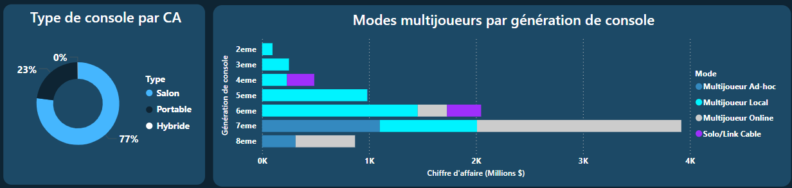
Consoles de jeux
Large succès du mode Multijoueur local
Croissance rapide du mode Multijoueur Online, notamment grâce à la 7ème génération de console
Notes:
Céline
Sur cette page, on peut remarquer que le segment des consoles de salon domine largement à 77% (66% si on filtre sur les consoles de 7ème génération)
A noter que le segment hybride est marginal puisqu’il n’est représenté que par une console dans notre dataset, la wii U et qui a connu un succès mitigé.
Après 2016, d’autres consoles de type hybride ont performé, par exemple la Nintendo Switch qui connaît toujours un fort succès commercial.
Aussi, il existe 4 modes de jeux
On peut voir que le mode Multijoueur Online a connu une croissance rapide et a dépassé les autres modes, devenant le mode principal sur la 7ème génération
Le Multijoueur Local était très présent jusqu'à la 6ème génération mais a reculé face au jeu en ligne.
Je passe la parole à Nicolas pour l’analyse des jeux et éditeurs

Slide 13
03
Analyse des jeux et des éditeurs
Notes:
Nicolas
Dans cette partie, on va examiner la production de l'industrie des jeux vidéo et se concentrer sur les principaux éditeurs,
en tentant d'analyser les facteurs clés de réussite.

Slide 14


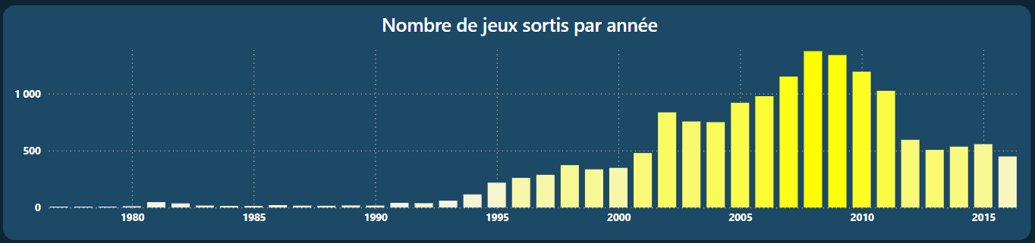
La production
Notes:
Nicolas
Sur la période analysée, on dénombre 15 737 jeux produits et 566 éditeurs.
La production de jeux annuelle a connu une progression continu jusqu’en 2008, avec un pic de production à 1372 jeux.
Ensuite on a une décru qui s’amorce, qui peut s’expliquer principalement par 3 facteurs :
Des coûts croissants nécessaires pour produire les jeux triple AAA, qui sont les jeux programmés pour devenir des blockbusters.
Des consoles de 7ème génération (comme la PS3, Xbox 360) qui arrivent en fin de cycle et qui voient une baisse de la production avant l'arrivée de la génération de console suivante.
Et enfin l'apparition de nouveaux modèles économiques, comme les jeux mobiles et les jeux freemium tel que Candy Crush Saga et Fortnite.

Slide 15
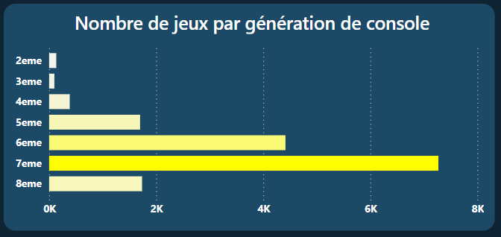
L’évolution technologique
Notes:
Nicolas
Lorsque l’on segmente la production par génération de console, on obtient la même tendance à la hausse.
On observe un décollage à la 5^{ième} génération qui correspond au début des jeux en ligne avec des services comme SegaNet.
La 6^{ième} génération correspond à la vrai démocratisation des jeux multijoueur en ligne avec des services comme Xbox Live.
Puis PlayStation Network et WiiConnect24 qui suivront.
Ici la barre de la 8ème génération est tronquée, car la base de donnée ne couvre pas la période de 2016 à 2020.
Mais elle suit la même tendance.
(8ième : 2012-2020)

Slide 16
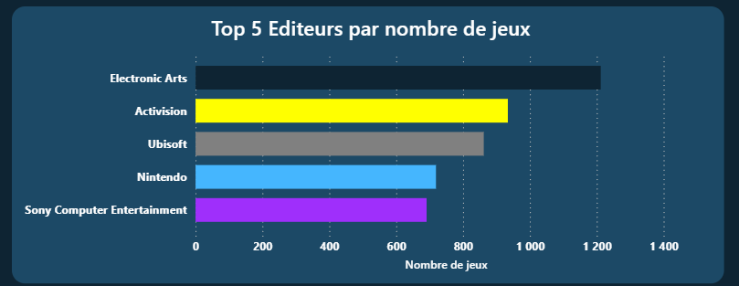
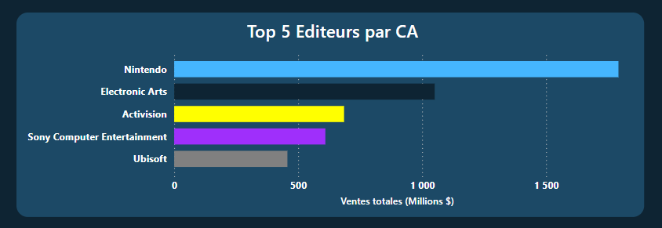
Le Top 5
Notes:
Nicolas
On passe maintenant aux éditeurs de jeux vidéo.
Dans le Top 5 des plus gros éditeurs
On retrouve :
2 éditeurs américains (electronic arts et activision), 2 éditeurs japonais (nintendo et sony computer entertainment) et un éditeur français (ubisoft).
On observe que Nintendo domine largement le classement en terme de CA cumulé, avec un montant de 1791 millions de dollars.

Slide 17
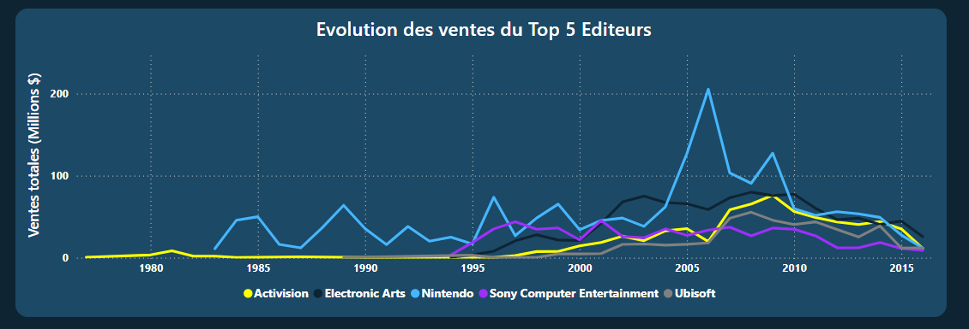
Le cas Nintendo
Notes:
Nicolas
En terme de CA par année, on observe également que Nintendo sort du lot avec un pic en 2006 à 206 millions de dollars.
Parmi les pistes pour expliquer cette performance,
On peut souligner la stratégie de différenciation mise en œuvre par Nintendo par rapport à ces concurrents.
En effet, la société a mis l’accent sur la création de jeux accessibles et familiaux.
Elle cible à la fois les joueurs occasionnels et les joueurs passionnées
avec des jeux qui conviennent à tous les âges et à tous les niveaux.
Enfin, la société concentre sa production sur le développement de ces franchises à succès que vous connaissez tous (tel que Super Mario, Zelda ou Pokémon)
Nintendo a ainsi, réussi à créer au fil du temps, une base de fans très fidèle à la marque.
Je laisse maintenant la parole à Daniel qui va vous pour parler des avis presse et joueurs.

Slide 18
04
Avis Presse & Joueurs
Notes:
Daniel
Merci Nicolas, donc là on va s’intéresser plus particulièrement aux avis de presse et des joueurs sur les jeux vidéos.

Slide 19
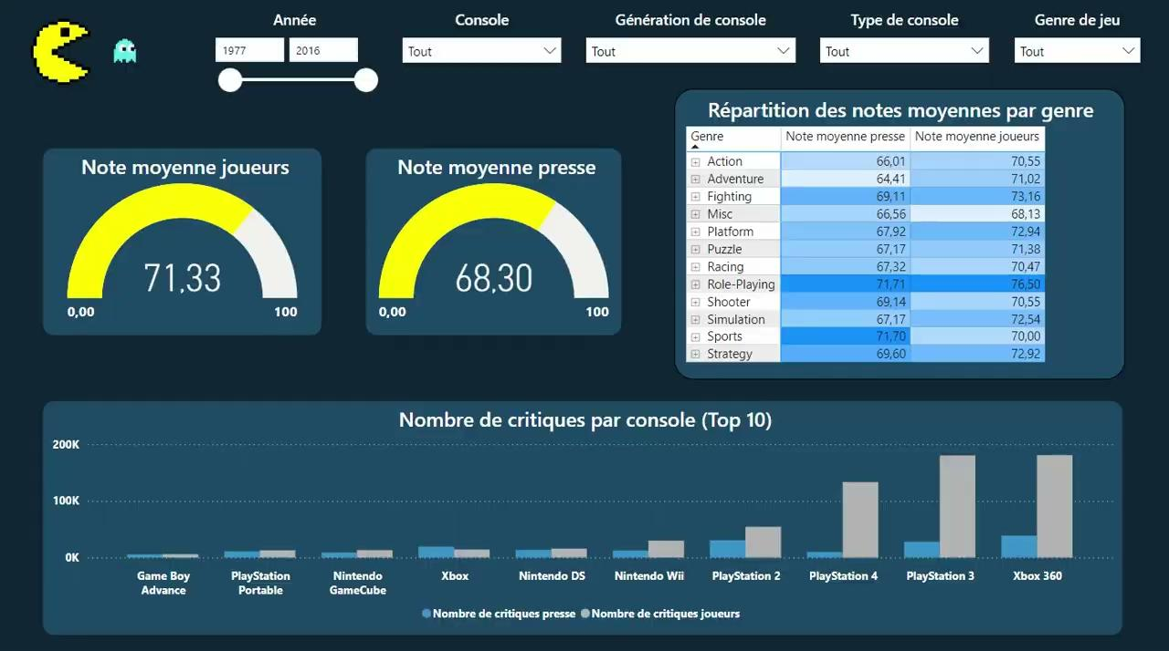
Notes et critiques
Notes:
Daniel
Si on se penche sur la note moyenne à la fois de la critique spécialisé (appellée “presse” ici) et la note moyenne des joueurs, on voit que globalement on se trouve aux alentours des 70 sur 100.
En augmentant la granularité par type de jeu, on voit que les jeux de rôles, de Sports, de Stratégie et de Combat sont les types de jeux où la note moyenne de la presse et des joueurs sont globalement au dessus.
Si on regarde cette fois le nombres de critiques disponibles par console, on s'aperçoit que le nombre de critiques joueurs augmente au fil des générations de console. A part la Playstation 4 mais c’est parce que notre dataset s'arrête à 2016, si on continue jusqu’en 2020, cette tendance à la hausse se vérifie aussi pour la Playstation 4.
Là on peut allez jouer avec les filtres, par exemple par année ou sur la console Nintendo DS et pour les jeux d’action pour voir les notes moyennes des joueurs et de la presse sur ces catégories.

Slide 20
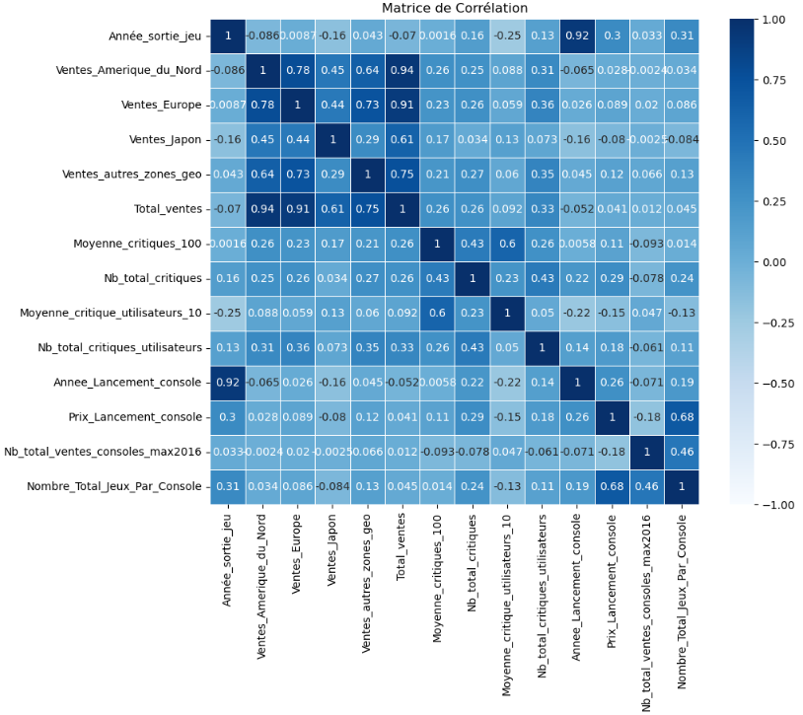
Heatmap des corrélations
Notes:
Daniel
Les corrélations des “ventes” illustrent le fait qu’avec la globalisation, si un jeu s’est bien vendu dans une région du monde il se vendra bien aussi ailleurs.
Les corrélations quasi-nulles entre les notes de la presse et des joueurs aux jeux et leur ventes respectives sont intéressantes.
La corrélation de 0.60 entre la note des critiques joueurs et des critiques presse est intéressante.
La corrélation de 0.68 entre le prix de lancement de la console et le nombre de jeux disponibles par console est intéressante.

Slide 21
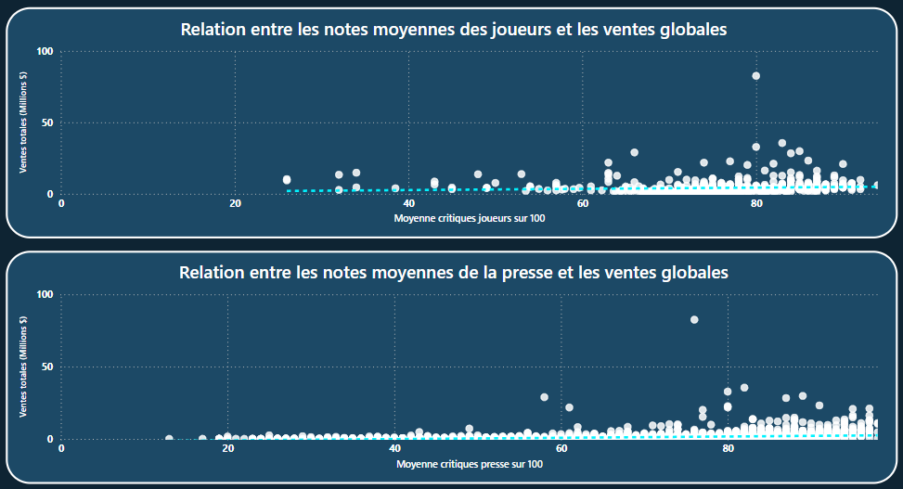
Corrélations nulles
Notes:
Daniel
L’absence de corrélation entre les notes moyennes des joueurs et de la presse et les ventes de jeux vidéos montre qu’ une note plus positive à un test n’augmente pas les ventes respectives d’un jeu.
Il peut y avoir plusieurs raisons à cela:
Avant les années 2000, à part dans des journaux spécialisés très niches, il n’existait que peu de critiques de jeux vidéos.
Certains joueurs étant fidèles aux licences, peu importe la note qu’a eu un jeu ils veulent tout de même le découvrir et donc l’acheter.

Slide 22
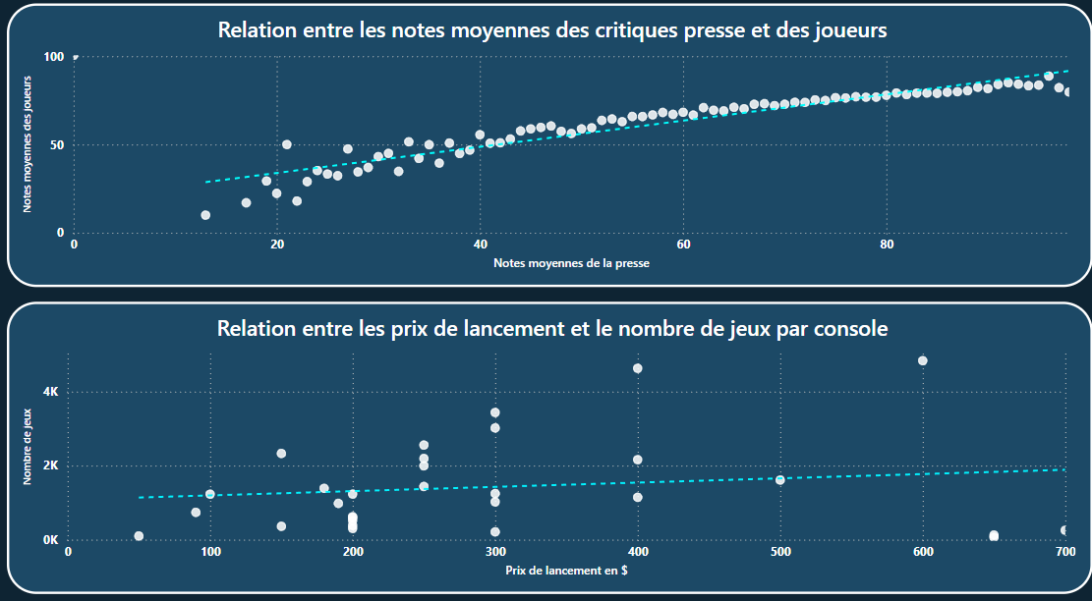
Corrélations positives
Notes:
Daniel
On constate tout d’abord une corrélation forte et significative entre les notes que donne la presse et les joueurs aux jeux vidéos. Ici, même si les critères des joueurs et de la presse pour juger qu’un jeu est “bon” ou “mauvais” sont différents, globalement, ce jugement tends à s’uniformiser pour ces deux profils.
On peut constater aussi avec le second nuage de points que plus une console est chère, plus il y a de jeux qui sortent dessus. Pour expliquer ce phénomène, on peut mettre en avant l’hypothèse que plus une console est chère, plus la technologie la composant est avancée et donc moins la veille technologique va faire qu’elle sera vite remplacée, augmentant en conséquences le nombre de jeux présent.

Slide 23
Limites
Données jusqu’à fin 2016 ? Période COVID-19 ?
Jeux Mobiles et PC ?
Données sociales (Age, Sexe, Pays …) ?
Evolution du coût de production lié aux jeux vidéos ?
Notes:
Daniel
Données jusqu’en fin 2016 → Tendance se poursuivant entre 2017 et 2024
Période COVID-19 → Comment cette période a t-elle influencé les consommations de jeux vidéos?
Jeux Mobiles et PC? → On aurait aimé avoir ces données complètes pour pouvoir les analyser car ils correspondent à des mode de consommation très différents.
Données sociales (Age, Sexe, Pays …) ? → Quelle tendance en ayant la granularité de l’age et du sexe par exemple?
Evolution du coût de production lié aux jeux vidéos? → Nous avons vu combien le jeu vidéo représentait en termes de ventes mais combien coûte t il au fil du temps?

Slide 24
Conclusion
(1977-2016) 4 phases de transformation
Années 80 : Démarrage
Années 90 : Démocratisation
Années 2000 : Explosion
Années 2010 : Diversification
4 Facteurs clés
Innovation technologique
Elargissement des publics
Diversification des genres et supports
Adaptation aux nouvelles pratiques
Perspectives de croissance d’ici 2030
300 milliards de $ de revenus
3,8 milliards de joueurs
Notes:
Nicolas
Au terme de cette analyse, nous avons pu observer les différentes transformations de l'industrie du jeu vidéo.
De 1977 à 2016, elle est passée d'un marché de niche à une industrie majeure, évoluant à travers plusieurs phases successives :
La phase de démarrage dans les années 80
La phase de démocratisation dans les années 90 (avec l'arrivée de nouvelles consoles)
L'explosion du marché dans les années 2000
Et enfin, la diversification des plateformes des années 2010 (tel que les jeux sur PC et les jeux mobiles avec l’essor de l’Iphone)
Cette évolution a été permise par 4 facteurs clés :
Des innovations technologiques constantes
Un élargissement des publics cibles
Une diversification des genres (jeux sociaux) et des supports
Et enfin, une adaptation aux nouvelles pratiques de consommation
Pour conclure, les perspectives de croissance du secteur, restent impressionnantes :
L'industrie vise un objectif de 300 milliards de dollars de revenus d'ici 2030, avec une projection de 3,8 milliards de joueurs à travers le monde.
Cela montre que le jeu vidéo est plus qu'un divertissement : c'est un véritable phénomène culturel et économique mondiale.

Slide 25

MERCI
SESSION
QUESTIONS/REPONSES

